Slide 1
١-٢
مقارنة الاعداد النسبية وترتيبها
الفصل الدراسي الأول

Slide 2



صباح الخير ياوطني
صباح المجد والعلياء
التاريخ

Slide 3


التاريخ
01
بقوة البدايات تكون روعة النهايات
02
03
اليوم
04
التاريخ
05
06
الحصة
…

Slide 4
التاريخ
01
حل الواجب
02
03
04
05
06
…

Slide 5


شريط الذكريات
التاريخ
01
02
03
04
05
06
…

Slide 6

استراتيجية التصفح
التاريخ
صفحة
١٨
صفحة
١٨

Slide 7
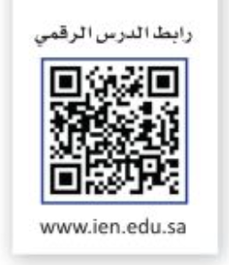
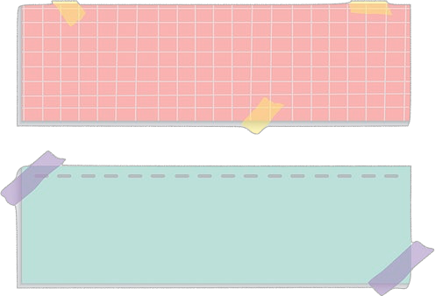

التاريخ
صفحة
١٨
موضوع الدرس
مقارنة الأعداد النسبية وترتيبها
الأهداف
🔸مقارنة الاعداد النسبية
🔸ترتيب الاعداد النسبية

Slide 8









الفصل الأول
الأعداد النسبية
التاريخ
موضوع الدرس
التركيز
مقارنة الاعداد النسبية
وترتيبها
صفحة
١٨
التدريس
الأهداف
التدريب
جدول التعلم
🔸مقارنة الاعداد النسبية
🔸ترتيب الاعداد النسبية
التقويم
ماذا نعرف | ماذا سنتعلم | ماذا تعلمنا اليوم

Slide 9


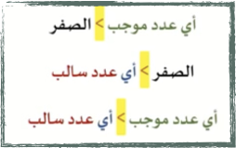
الفصل الأول
الأعداد النسبية
التاريخ
موضوع الدرس
التركيز
مقارنة الاعداد النسبية
وترتيبها
صفحة
١٨
التدريس
الأهداف
التدريب
🔸مقارنة الاعداد النسبية
🔸ترتيب الاعداد النسبية
التقويم
جدول التعلم
<
=
>
ماذا نعرف | ماذا سنتعلم | ماذا تعلمنا اليوم
🔸مقارنة الاعداد النسبية
🔸ترتيب الاعداد النسبية

Slide 10


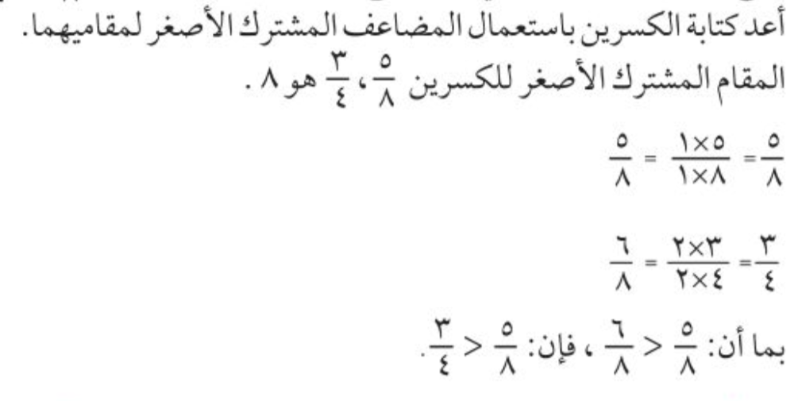

الفصل الأول
الأعداد النسبية
التاريخ
أ
ب
موضوع الدرس
التركيز
مقارنة الأعداد النسبية
مقارنة الاعداد النسبية
وترتيبها
لايساوي صفر
صفحة
١٨
التدريس
الأهداف
التدريب
في حالة المقامات المختلفة
في حالة المقامات المتشابهة
🔸مقارنة الاعداد النسبية
🔸ترتيب الاعداد النسبية
التقويم
نوحد المقامات
<
=
>
او بالضرب التبادلي
اما بضرب احد الكسرين في المضاعف المشترك الأصغر ان وجد
نعتمد على البسط ونقارن بين اعداد البسط
٤
٥
>
٣
٢
٧
٥
<
٣
٥
٨
١٠
١٥
١٠
٤
٥
٣
٢

Slide 11


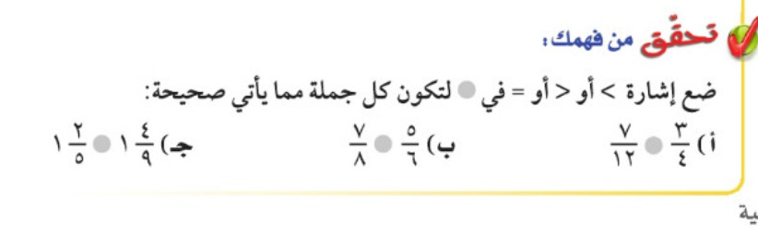
الفصل الأول
الأعداد النسبية
التاريخ
موضوع الدرس
التركيز
مقارنة الاعداد النسبية
وترتيبها
صفحة
١٨
التدريس
الأهداف
التدريب
🔸مقارنة الاعداد النسبية
🔸ترتيب الاعداد النسبية
التقويم
<
=
>

Slide 12
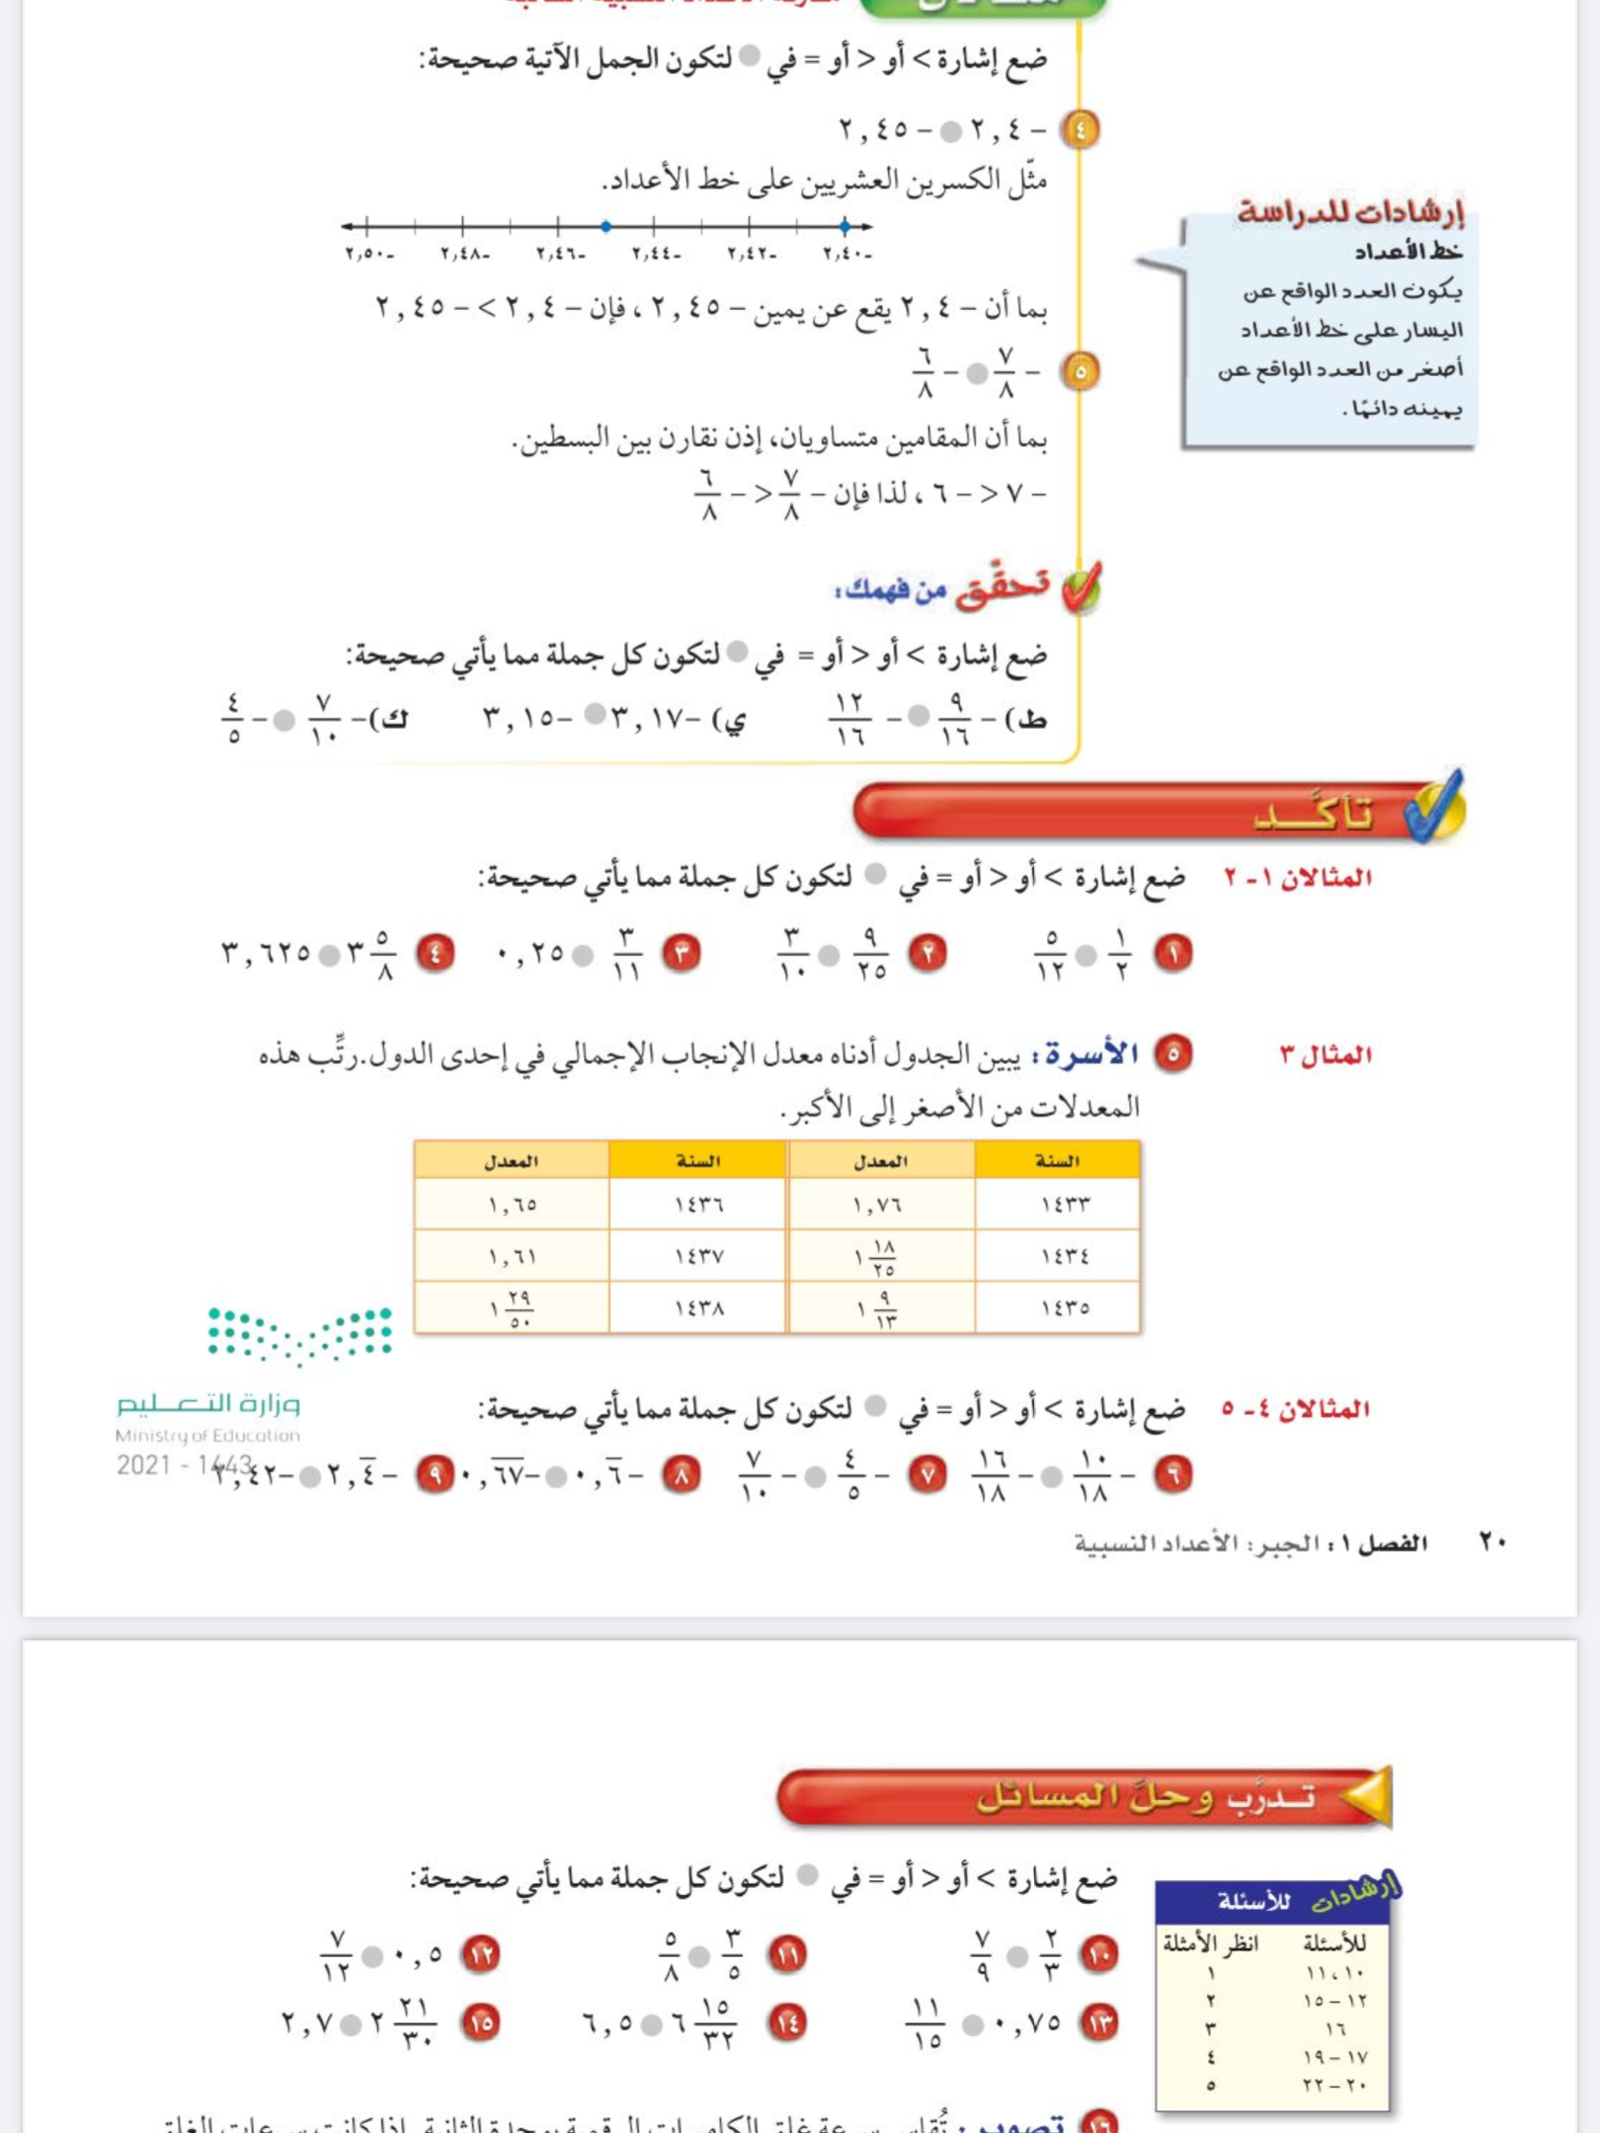

الفصل الأول
الأعداد النسبية
التاريخ
موضوع الدرس
التركيز
مقارنة الاعداد النسبية
وترتيبها
صفحة
٢٠
التدريس
الأهداف
التدريب
🔸مقارنة الاعداد النسبية
🔸ترتيب الاعداد النسبية
التقويم
<
=
>

Slide 13

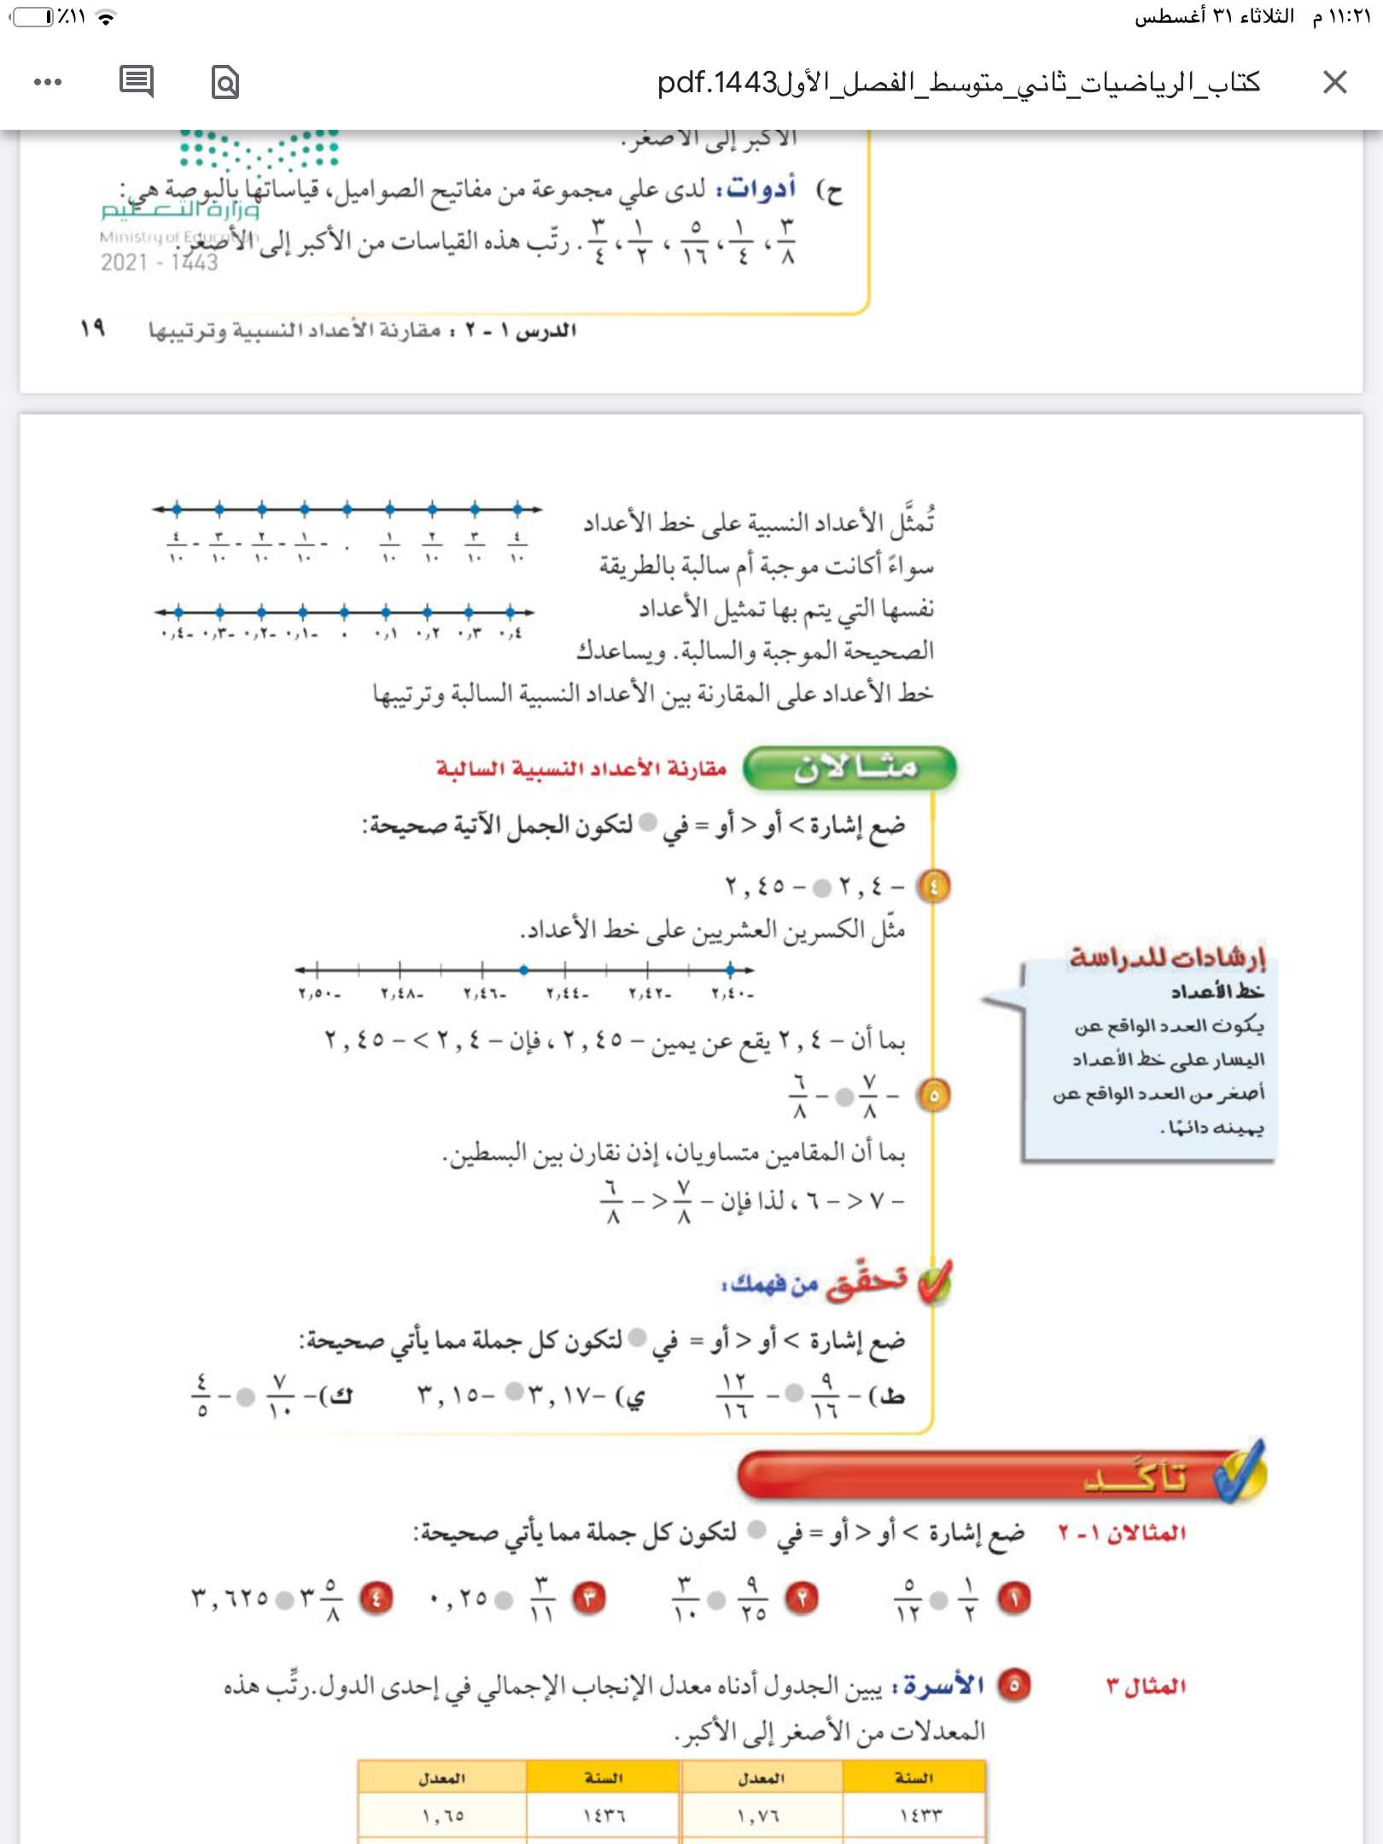
الفصل الأول
الأعداد النسبية
التاريخ
موضوع الدرس
التركيز
مقارنة الاعداد النسبية
وترتيبها
صفحة
٢٠
التدريس
الأهداف
التدريب
🔸مقارنة الاعداد النسبية
🔸ترتيب الاعداد النسبية
التقويم
<
=
>

Slide 14
الفصل الأول
الأعداد النسبية
التاريخ
موضوع الدرس
التركيز
مقارنة الاعداد النسبية
وترتيبها
صفحة
٢٠
التدريس
الأهداف
التدريب
🔸مقارنة الاعداد النسبية
🔸ترتيب الاعداد النسبية
التقويم
<
=
>

Slide 15


الفصل الأول
الأعداد النسبية
التاريخ
موضوع الدرس
التركيز
مهارة تفكير عليا
مقارنة الاعداد النسبية
وترتيبها
صفحة
٢٢
التدريس
الأهداف
التدريب
🔸مقارنة الاعداد النسبية
🔸ترتيب الاعداد النسبية
التقويم
<
=
>

Slide 16


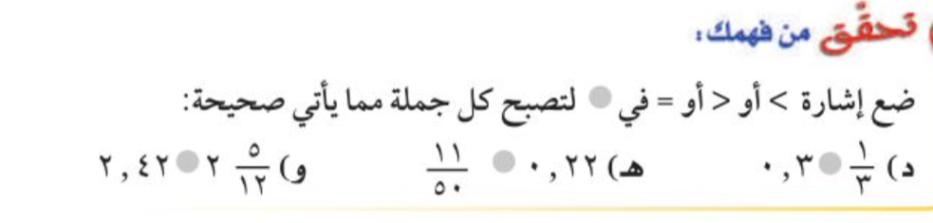
الفصل الأول
الأعداد النسبية
التاريخ
موضوع الدرس
التركيز
مقارنة الاعداد النسبية
وترتيبها
صفحة
١٩
التدريس
الأهداف
التدريب
🔸مقارنة الاعداد النسبية
🔸ترتيب الاعداد النسبية
التقويم
<
=
>

Slide 17


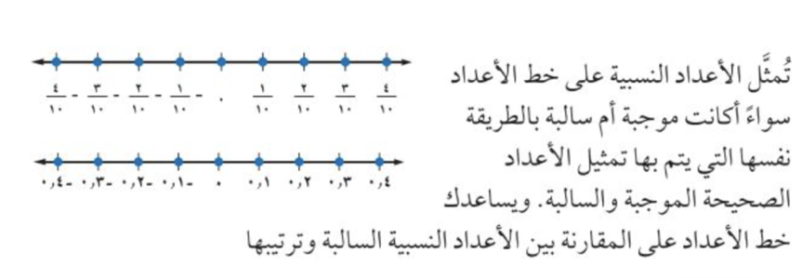
الفصل الأول
الأعداد النسبية
التاريخ
موضوع الدرس
التركيز
مقارنة الاعداد النسبية
وترتيبها
صفحة
٢٠
التدريس
الأهداف
التدريب
🔸مقارنة الاعداد النسبية
🔸ترتيب الاعداد النسبية
التقويم
<
=
>

Slide 18

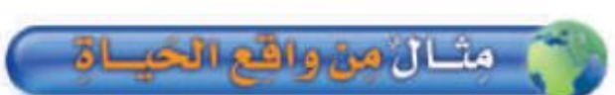
الفصل الأول
الأعداد النسبية
التاريخ
موضوع الدرس
التركيز
مقارنة الاعداد النسبية
وترتيبها
صفحة
١٩
التدريس
الأهداف
التدريب
🔸مقارنة الاعداد النسبية
🔸ترتيب الاعداد النسبية
التقويم
<
=
>

Slide 19
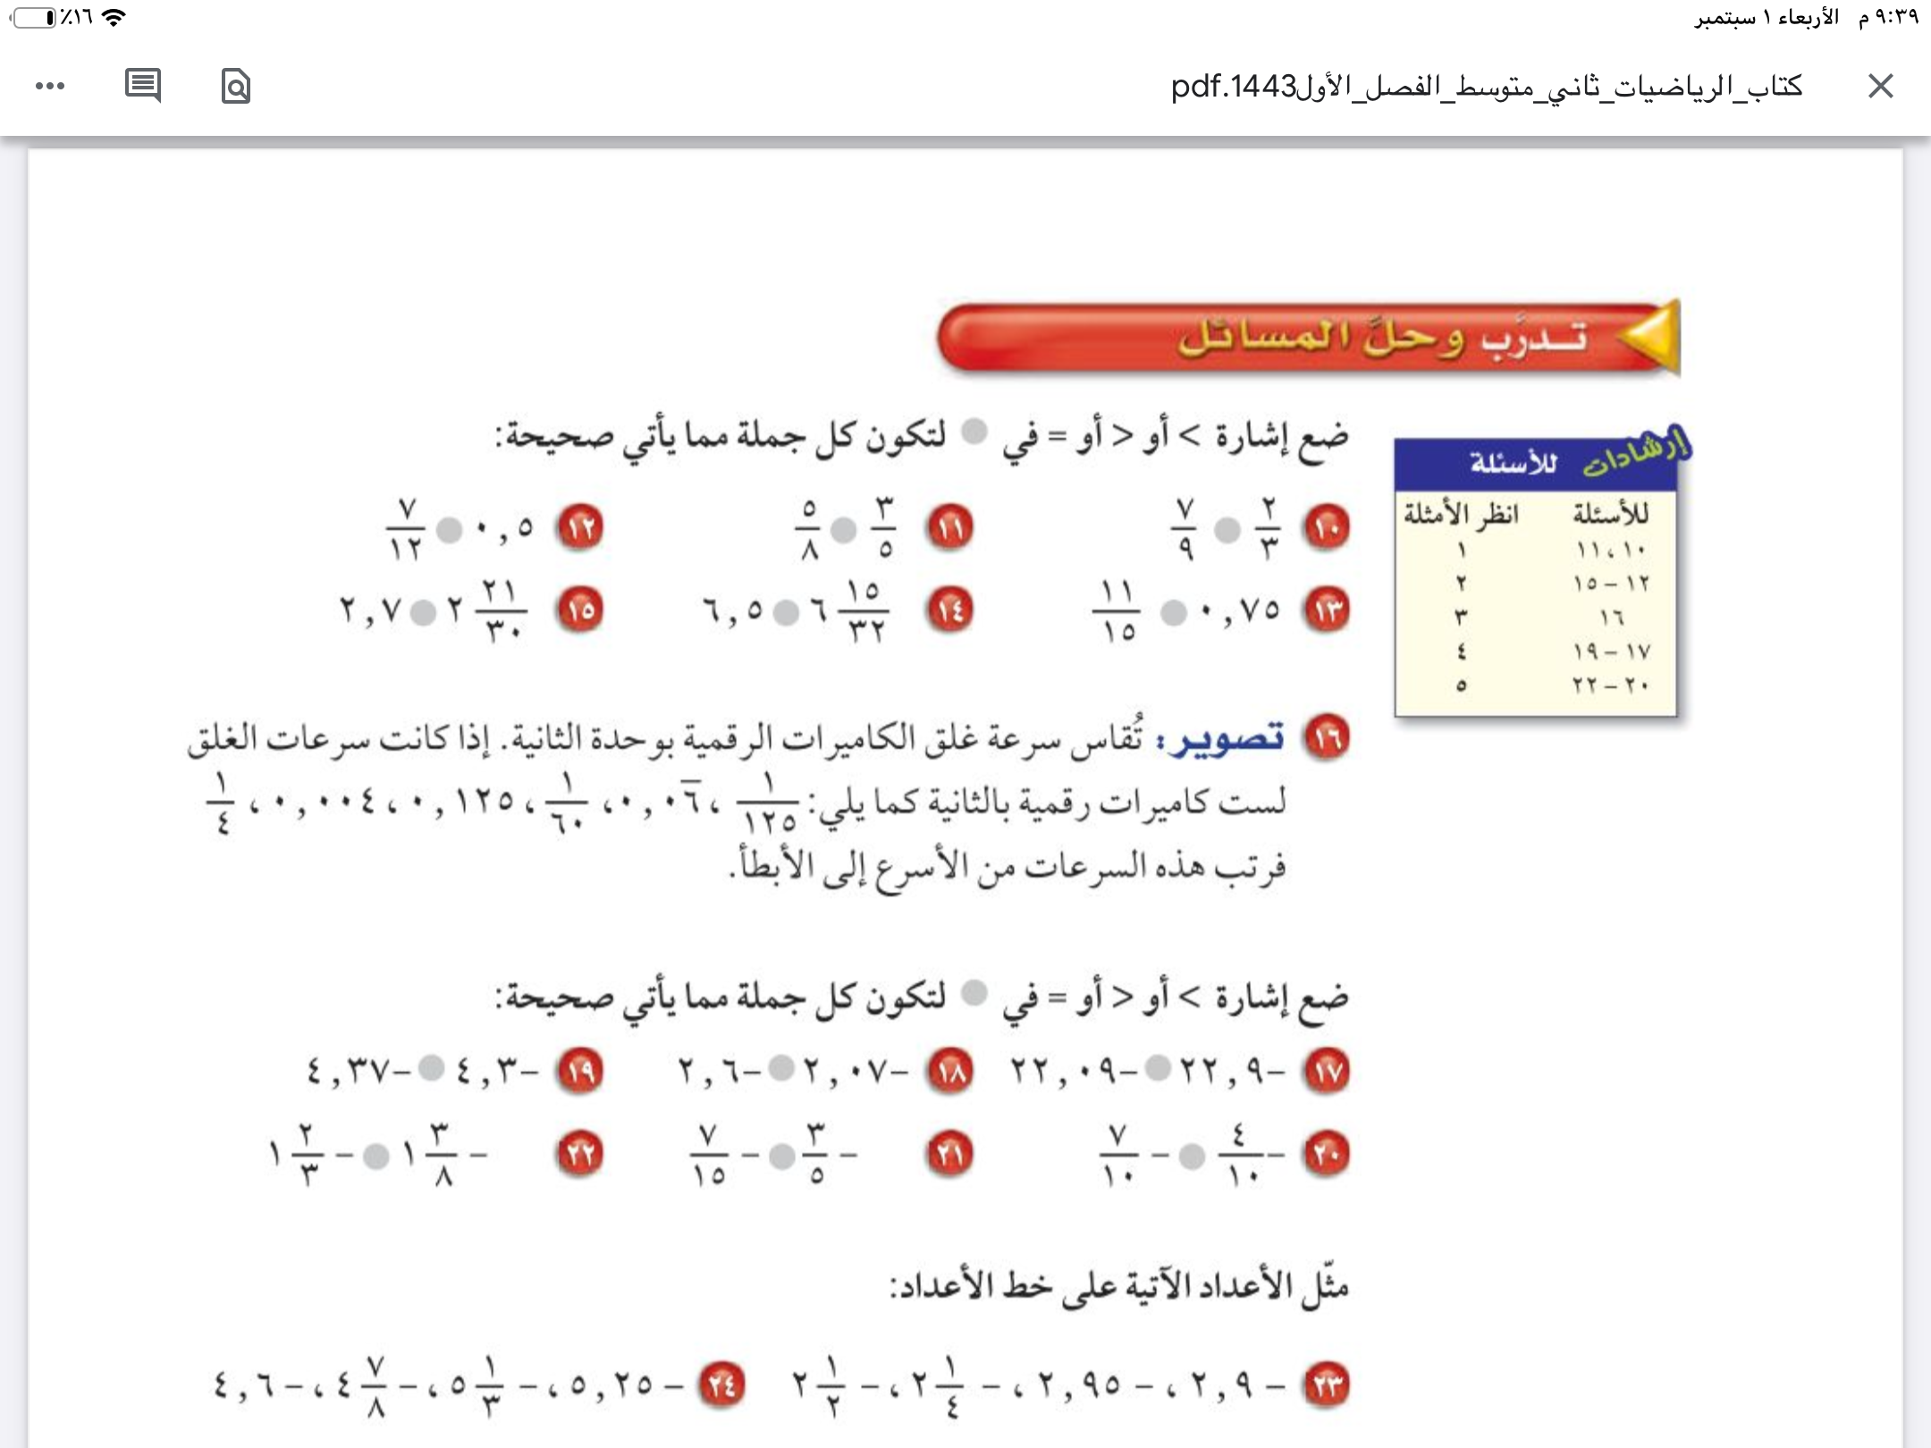
الفصل الأول
الأعداد النسبية
التاريخ
موضوع الدرس
التركيز
مقارنة الاعداد النسبية
وترتيبها
صفحة
٢١
التدريس
الأهداف
التدريب
🔸مقارنة الاعداد النسبية
🔸ترتيب الاعداد النسبية
التقويم
<
=
>

Slide 20


الاستفسارات
الفصل الأول
الأعداد النسبية
التاريخ
موضوع الدرس
التركيز
مقارنة الاعداد النسبية
وترتيبها
بالقسمة المطولة
التدريس
الأهداف
🔸مقارنة الاعداد النسبية
🔸ترتيب الاعداد النسبية
التدريب
التقويم
<
=
>
أ
ب
لايساوي صفر

Slide 21

تعلمنا اليوم
الفصل الأول
الأعداد النسبية
التاريخ
موضوع الدرس
التركيز
مقارنة الاعداد النسبية
وترتيبها
التدريس
الأهداف
🔸مقارنة الاعداد النسبية
🔸ترتيب الاعداد النسبية
التدريب
التقويم
<
=
>

Slide 22
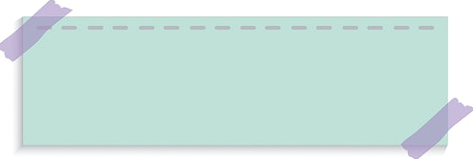



سُبْحَانَكَ اللَّهُمَّ وَبِحَمْدِكَ،
أَشْهَدُ أَنْ لَا إِلَهَ إِلَّا أَنْتَ
أَسْتَغْفِرُكَ وَأَتُوبُ إِلَيْكَ
الفصل الأول
الأعداد النسبية
التاريخ
موضوع الدرس
التركيز
مقارنة الاعداد النسبية
وترتيبها
صفحة
١٥
التدريس
الأهداف
🔸مقارنة الاعداد النسبية
🔸ترتيب الاعداد النسبية
التدريب
التقويم
<
=
>
عزيزتي الطالبة
يمكنك زيارة قناة عين التعليمية
للاستفادة
أ
ب
لايساوي صفر

